Slide 1

Sesión 9
Patrones de diseño.
WWW.MAKAIA.ORG
Carrera 43 A # 34 - 155. Almacentro. Torre Norte. Oficina 701
Medellín (Antioquia), Colombia

Slide 2

Contenido
Que son patrones de diseño
Catalogo de patrones.
Factory
Builder

Slide 3

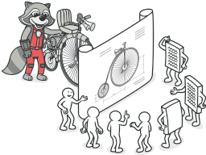
Ques es un patron de diseño
os patrones de diseño (design patterns) son soluciones habituales a problemas comunes en el diseño de software. Cada patrón es como un plano que se puede personalizar para resolver un problema de diseño particular de tu código.
WWW.MAKAIA.ORG
Carrera 43 A # 34 - 155. Almacentro. Torre Norte. Oficina 701
Medellín (Antioquia), Colombia

Slide 4
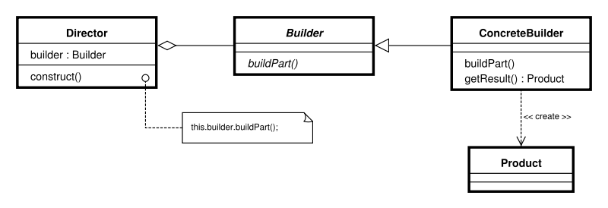
Ventajas
Los patrones son un juego de herramientas que brindan soluciones a problemas habituales en el diseño de software. Definen un lenguaje común que ayuda a tu equipo a comunicarse con más eficiencia.
WWW.MAKAIA.ORG
Carrera 43 A # 34 - 155. Almacentro. Torre Norte. Oficina 701
Medellín (Antioquia), Colombia

Slide 5


Clasificacion
Patrones creacionales
Patrones Estructurales
Patrones Comportamiento
Su nombre es muy descriptivo, se ocupa de resolver problemas sobre la estructura de las clases, es decir, se enfocan en cómo las clases y objetos se componen para formar estructuras mayores.
Se encargan de una comunicación efectiva y la asignación de responsabilidades entre objetos
proporcionan mecanismos de creación de objetos que incrementan la flexibilidad y la reutilización de código existente.
WWW.MAKAIA.ORG
Carrera 43 A # 34 - 155. Almacentro. Torre Norte. Oficina 701
Medellín (Antioquia), Colombia

Slide 6
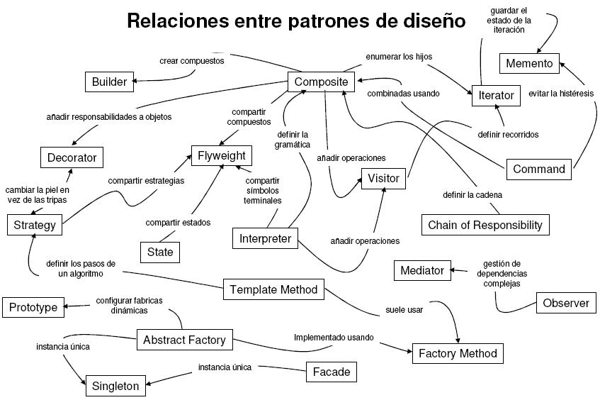
El catálogo de patrones de diseño
WWW.MAKAIA.ORG
Carrera 43 A # 34 - 155. Almacentro. Torre Norte. Oficina 701
Medellín (Antioquia), Colombia

Slide 7
Factory
El patrón Factory, o patrón de diseño Método Factoría, describe un enfoque de programación que sirve para crear objetos sin tener que especificar su clase exacta.
Ejemplo: Queremos enviar notificaciones a un usuario final , existen 3 tipos de notificaciones
Notificacion por mensaje de texto.
Notificacion por correo.
Notificacion por push.
Nota: pueden existir mas notificaciones en le futuro.
WWW.MAKAIA.ORG
Carrera 43 A # 34 - 155. Almacentro. Torre Norte. Oficina 701
Medellín (Antioquia), Colombia

Slide 8
Builder
Builder es un patrón de diseño creacional que nos permite construir objetos complejos paso a paso. El patrón nos permite producir distintos tipos y representaciones de un objeto empleando el mismo código de construcción.
Ejemplo: Queremos construir una cuenta bancaria, la cual tiene los siguientes atributos
Numero de la cuenta
Nombre del dueno
Saldo
Tipo de cuenta
Cabe resaltar que para crear la cuenta no es obligatorio todos los datos descritos anteriormente.
WWW.MAKAIA.ORG
Carrera 43 A # 34 - 155. Almacentro. Torre Norte. Oficina 701
Medellín (Antioquia), Colombia

Slide 9

Tarea
Implementar el patron de comportamiento (Templeate method, strategy, Chain Responsibility)
Implementar el patron estructural (Adapter, Facade o proxy)
WWW.MAKAIA.ORG
Carrera 43 A # 34 - 155. Almacentro. Torre Norte. Oficina 701
Medellín (Antioquia), Colombia

Slide 10
Fuentes
https://refactoring.guru/es/design-patterns
WWW.MAKAIA.ORG
Carrera 43 A # 34 - 155. Almacentro. Torre Norte. Oficina 701
Medellín (Antioquia), Colombia

Slide 11





STRATEGY
WWW.MAKAIA.ORG
CONCEPT
PROMOTE
Info: comunicaciones@makaia.org
Corporación MAKAIA
Medellín, Colombia
Carrera 43A – 34-155. Almacentro
Torre Norte, Oficina 701
Teléfono: (+574) 448 03 74
Móvil: (+57) 320 761 01 76
@makaiaorg

